Slide 1
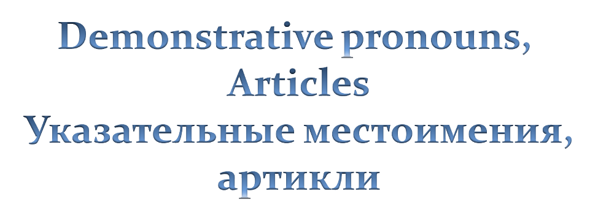
Подготовила Санникова Светлана Викторовна,
МБОУ СОШ №12, г.Урай

Slide 2

НЕОПРЕДЕЛЕННЫЙ
a/an
ОПРЕДЕЛЕННЫЙ
the

Slide 3


НЕОПРЕДЕЛЕННЫЙ АРТИКЛЬ
a/an
book
chair
pencilcase
bed
ruler
apple
orange
elephant
egg
umbrella

Slide 4
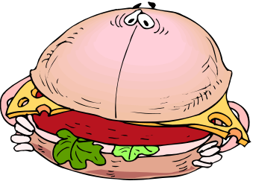

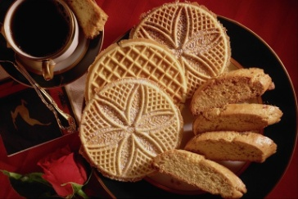


This is a
(близко)

Slide 5
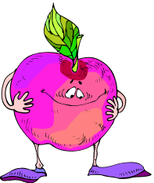
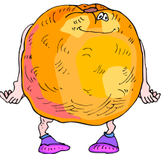


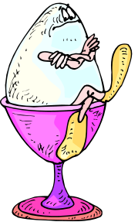
That is an
(далеко)

Slide 6
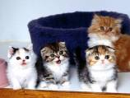

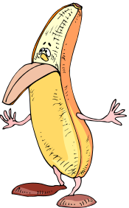
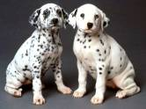
These are
(близко)

Slide 7
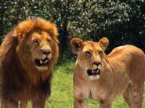



Those are
(далеко)

Slide 8


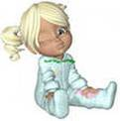
Потренируемся?
Скажи эти предложения по английски
is a/an
is a/an
are
are
is a/an

